Slide 1

F13/14 – säsongen 2025
- Föräldramöte 26 FEBRUARI

Slide 2
Agenda
Lagföräldrar och hjälpa till i F13
Svenska Fotbollsförbundets och Vinbergs IF:s riktlinjer
Lagkassor/Lagföräldrar
7 mot 7
Träningar
Sammandrag, cuper mm
Övriga aktiviteter

Slide 3

Fotbollens spela, lek och lär
Vinbergs IF följer Svenska Fotbollsförbundets riktlinjer kring träning och matcher:
Fotboll för alla
Barn och ungdomars villkor
Fokus på glädje, lärande och ansträngning
Hållbart idrottande
Fair Play
Föräldrarinformation

Slide 4

Gröna tråden
Den Gröna Tråden är tänkt som information och hjälp till medlemmarna i Vinbergs IF.
Den Gröna Tråden visar vilka värderingar som gäller i föreningen och hur vi anser att vår fotbollsutbildning skall bedrivas. Den ger riktlinjer och sätter ramar.
https://www.vif.nu/Document/Download/1897674/11401587
Detta laddas ner som en PDF.

Slide 5
Lagföräldrar
I år kommer vi använda oss av lagföräldrar. 2 st från födda -13 och 2 st från
födda -14. Ni kommer va de som ser till att kiosken vid våra matcher är bemannade,
ser till att våra uppgifter från klubben sköts genom att vi hjälps åt vi dessa tillfällen. Håller i eventuella försäljningar för att utöka lagkassan. Utser 1-2 personer varje match som är matchvärd. Vara kontakten mellan föräldrarna och ledarna/klubben.
Lagkassor
Från i år så är det nya regler kring lagkassorna. Det betyder att vi får mer fria händer att samla in pengar själva. Från året laget spelar 9mot9 betalar klubben 800kr per spelare vid övernattningscup alltså nästa år för vår del. Vi kan sälja saker, jobba m.m. för att öka denna då det är här vi tar när vi hittar på saker med tjejerna som t ex pizza. Konto får endast finnas i klubben regi! Detta är några förslag att göra: Sälja Newbody, Ravelli, kakor, grillkol, toapapper/hushållspapper, salami, Ullmax, kryddor. Man kan även inventera på företag, rensa ogräs, panta mera och mycket mer.

Slide 6
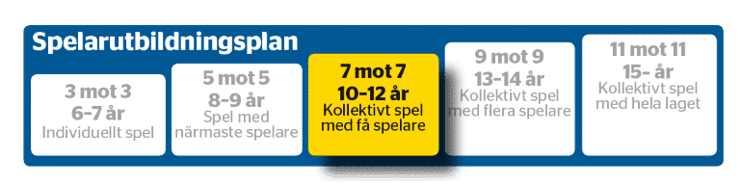
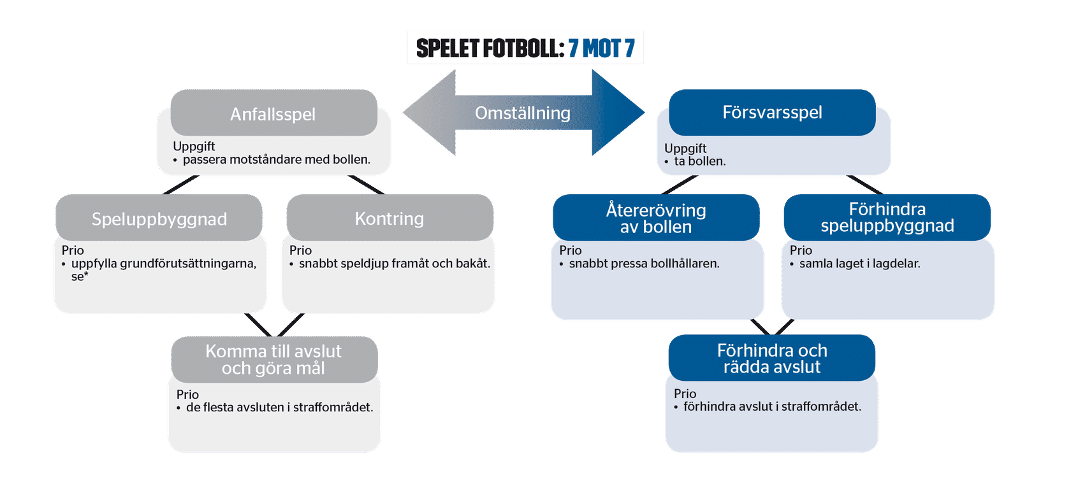
7mot7
Inkast
Spelar med spelarna som är närmst.
Retreat linje

Slide 7
Träningar
Vi fortsätter med träning på konstgräs några veckor till.
När vi får gå ut på gräs så kommer vi önska tisdag och torsdag kl 17.30-19.00
Våra tjejer som är födda -13 kommer få möjlighet att träna med F11/12. Vi tror att detta är utvecklande för alla och bra att testa på inför nästa år. Kan även bli matcher med F11/12 då de har 2 lag, men då krävs de att man även träna med de ibland.
Tjejer född -14 kommer få möjlighet att träna med F15/16 för att då får höra nya röster och vara förebilder för de yngre tjejerna. Även tjejer från de laget kommer att komma upp och träna med oss.
Det är vi tränare som gör schema när dessa träningar kommer ske och detta får ej gå ut över vårt egna lag. Man ger fortfarande allt på våra träningar och har en god ton till sina lagkamrater.

Slide 8
Matcher
Vi har anmält ett lag till F13 och ett lag till F14.
Vi har anmält till lätt nivå och 11 matcher under säsongen då vi spelar 3 cuper i år.
Uttagning till match kommer baseras på träningsnärvaron.
Vi kommer endast ta ut 10 spelare. Står man över en match får man garanterat spela nästa så inga krav på närvaro, men de som träna mycket får spela mer matcher och mer speltid under match än de som tränar lite. Kommer även fördela speltid efter engagemang.
Säg till i god tid sen när spelschemat kommit ut om ert barn INTE kan någon match så vi har med de i tankarna vid uttagningar.
Vi kommer försöka lägga våra hemma matcher på vardagskväll som förra året.
Vi kommer spela några fler träningsmatcher också.
I serien kommer vi ha en lagkapten som kommer rotera runt på de som vill testa detta.
Sälja eller inte sälja korv med bröd vid matcherna?
Matchkläder: Ombyte sker på plats vid match både före och efter! Jätte viktigt för lagandan! Man tvättar själv hemma.

Slide 9
Cuper och andra aktiviteter
Oskarströms cupen 2/3 för F13 och 9/3 för F14
Åsa cupen 27-29 juni
Tifunny cup i Tvååker. Brukar ligga i slutet av september
Fotbollsfestivalen 4 maj? – spendera hela dagen på Vinåvallen ☺
Vinbergslägret är 23-24 augusti och vi är med och anordnar detta tillsammans med P13.
Sova över läger 26-27 april. Mer info kommer. Här kanske behövs hjälp med mat och annat.
Bollkalle och kiosk på 2 herrmatcher. Måndagen den 23 juni kl 19 och fredagen den 8 augusti kl 19.
Här kommer dyka upp fler aktiviteter med laget längre fram som t ex titta på landskamp ihop.
1-3 april kommer de va lagfotografering på vinåvallen. Mer info kommer.

Slide 10
Övrigt
Medlemsavgift 2025 Måste vara betald för att få spela seriematcher!
Tillslag.se
Är du, eller känner du någon, som är intresserad av att hjälpa till med fler saker eller kanske vill bli sponsor? ☺ Hör av er till vinbergsif@hotmail.com
Övriga frågor

